Slide 1
“芝诺怪论”之“阿基里斯与乌龟”
1、如果张三是罪犯，那么张三必有作案时间，
2、张三没有作案时间，
3、所以，张三不是罪犯。
1、如果P，那么Q，
2、非Q，
3、所以，非P。
充分条件假言推理的否定后件式
[（p→q）∧┑q)] →┑p

Slide 2
根据归谬推理，
[(p→q)∧(p→┑q)]→┑p
根据矛盾律┑（A∧┑A），
[p→(q∧┑q)]→┑p
根据充分条件假言推理的否定后件式，
[（p→q）∧┑q)]→┑p

Slide 3
假言选言推理之二难推理
如果闯红灯，那么就分手，
如果不闯红灯，那么就分手，
或者闯红灯，或者不闯红灯，
所以，总是要分手。
如果p，那么q，
如果不p，那么q，
或者p，或者不p闯红灯，
所以，q。
上帝能否创造一块自己举不动的石头？
如果上帝能创造这块石头，那么上帝是不万能的，
如果上帝不能创造这块石头，那么上帝也是不万能的，
上帝或者能，或者不能
所以，上帝总是不万能的。

Slide 4
第一章 导论
第一节 为何逻辑？
1、逻辑是人的本质使然。
2、本质是此物只所以为此物而区别于他物的内在规定性。
3、人的本质是理性动物。
4、逻辑是古希腊哲学理性的兴趣使然。
第二节 如何逻辑？
逻辑是用反思的方法研究人的抽象思维或理性认识的思维形态（概念、判断和推理）的逻辑形式、逻辑规律规则和逻辑方法的科学。
第三节 何为逻辑？
逻辑是关于抽象思维的逻辑形式、逻辑规则（规律）和简单的逻辑方法的思维科学。

Slide 5
复合命题的真值表
肢 命 题 |  | 联言 命题 | 选言命题 |  | 假言命题 |  |  | 负 命题
 |  |  | 相容 选言命题 | 不相容 选言命题 | 充分条件 假言命题 | 必要条件 假言命题 | 充要条件 假言命题
p | q | p∧q | p∨q | p∀q | p→q | p←q | p↔q | ┑p
T | T | T | T | F | T | T | T | F
T | F | F | T | T | F | T | F
F | T | F | T | T | T | F | F | T
F | F | F | F | F | T | T | T

Slide 6
复合命题的真值表
肢 命 题 |  | 合取 命题 | 析取命题 |  | 蕴涵命题 |  | 等值 命题 | 负命题
 |  |  | 相容 析取命题 | 不相容 析取命题 | 蕴涵 命题 | 逆蕴涵 命题
p | q | p∧q | p∨q | p∀q | p→q | p←q | p↔q | ┑p
T | T | T | T | F | T | T | T | F
T | F | F | T | T | F | T | F
F | T | F | T | T | T | F | F | T
F | F | F | F | F | T | T | T

Slide 7
复合命题的真值表
肢 命 题 |  | 联言 命题 | 选言命题 |  | 假言命题 |  |  | 负 命题
 |  |  | 相容 选言命题 | 不相容 选言命题 | 充分条件 假言命题 | 必要条件 假言命题 | 充要条件 假言命题
p | q | p∧q | p∨q | p∀q | p→q | p←q | p↔q | ┑p
T | T | T | T | F | T | T | T | F
T | F | F | T | T | F | T | F
F | T | F | T | T | T | F | F | T
F | F | F | F | F | T | T | T

Slide 8
不相容选言命题的真值表
p | q | p∀q | (p∨q)∧┑(p∧q) | p∨q | p∧q | ┑(p∧q)
T | T | F | F | T | T | F
T | F | T | T | T | F | T
F | T | T | T | T | F | T
F | F | F | F | F | F | T

Slide 9
第三节 选言命题及其推理
二、选言推理
（二）相容选言推理
1、相容选言推理是以相容选言命题为前提的选言推理。
2、相容选言推理规则
否定一部分选言支，就要肯定另一部分选言支；
肯定一部分选言支，不能确定另一部分选言支。

Slide 10
第三节 选言命题及其推理
（三）不相容选言推理
1、不相容选言推理是以不相容选言命题为前提的选言推理。
2、不相容选言推理规则
否定一个选言肢以外的选言肢，就要肯定这个选言肢；
肯定一个选言肢，就要否定此外的其他选言肢。

Slide 11
第四节 假言命题及其推理
为什么条件只有三种？
墨家关于条件的思考。
充分条件： 有之必然，无之未必不然
必要条件： 无之必不然，有之未必然
充要条件： 有之必然，无之必不然
非条件联系： 有之未必然，无之未必不然

Slide 12
第四节 假言命题及其推理
一、假言命题
（三）充分条件假言命题
3、充分条件假言命题的逻辑性质
当且仅当前件p真而后件q假才假，其他情况都真。
p | q | p→q
T | T | T
T | F | F
F | T | T
F | F | T
有之必然
无之未必不然

Slide 13
第四节 假言命题及其推理
一、假言命题
（三）必要条件假言命题
3、必要条件假言命题的逻辑性质
当且仅当前件p假而后件q真才假，其他情况都真。
p | q | p←q
T | T | T
T | F | T
F | T | F
F | F | T
无之必不然，有之未必然

Slide 14
充分必要假言命题的真值表
p | q | p→q | p←q | （p→q）∧(p←q) | p↔q
T | T | T | T | T | T
T | F | F | T | F | F
F | T | T | F | F | F
F | F | T | T | T | T
有之必然，无之必不然

Slide 15
什么是假言推理？
如果酒是不死酒(p)，那么你杀不死我(q)，
酒是不死酒(p)，
所以，你杀不死我。
如果酒是不死酒（p），那么你杀不死我(q)，
你杀死了我(-q)，
所以，酒不是不死酒(-p)。
p→q
p
q
p→q
┑q
┑p
假言推理是以假言命题为前提并根据其逻辑性质进行的推理。

Slide 16
第五节 负命题及其推理
一、负命题
（二）负命题的真值
负命题的真值取决于其原命题的真值。由于负命题是对其原命题的否定，与其原命题形成矛盾关系，所以，原命题真，则负命题假；原命题假，则负命题真。
p | ┑p
T | F
F | T

Slide 17
1、复合命题推理的基本有效式汇总（24）
——联言推理的有效式（3）
分解式：
p∧q→p
p∧q→q
组合式：
（p,q）→（p∧q）

Slide 18
2、复合命题推理的基本有效式汇总（24）
——选言推理的有效式（6）
2、不相容选言推理（4）
否定肯定式：
(p∀q)∧┑p→q
(p∀q)∧┑q→p
肯定否定式：
(p∀q)∧p→┑q
(p∀q)∧q→┑p
1、相容选言推理（2）
否定肯定式：
(p∨q)∧┑p→q
(p∨q)∧┑q→p

Slide 19
3、复合命题推理的基本有效式汇总（24）
——假言推理的有效式（8）
1、充分条件假言推理（2）
肯定前件式：(p→q)∧p→q
否定后件式：(p→q)∧┑q→┑p
3、充要条件假言推理（4）
肯定前件式：(p↔q)∧p→q
否定前件式：(p↔q)∧┑p→┑q
肯定后件式：(p↔q)∧q→p
否定后件式：(p↔q)∧┑q→┑p
2、必要条件假言推理（2）
否定前件式：(p←q)∧┑p→┑q
肯定后件式：(p→q)∧q→p

Slide 20
4、复合命题推理的基本有效式汇总（24）
——负命题等值推理的有效式（7）
1、┑(p∧q)↔(┑p∨┑q)
2、┑(p∨q)↔(┑p∧┑q)
3、┑(p∀q)↔ [(p∧q)∨(┑p∧┑q)]
4、┑(p→q)↔(p∧┑q)
5、┑(p←q)↔(┑p∧q)
6、┑(p↔q)↔[(p∧┑q)∨(┑p∧q)]
7、┑┑p↔p

Slide 21
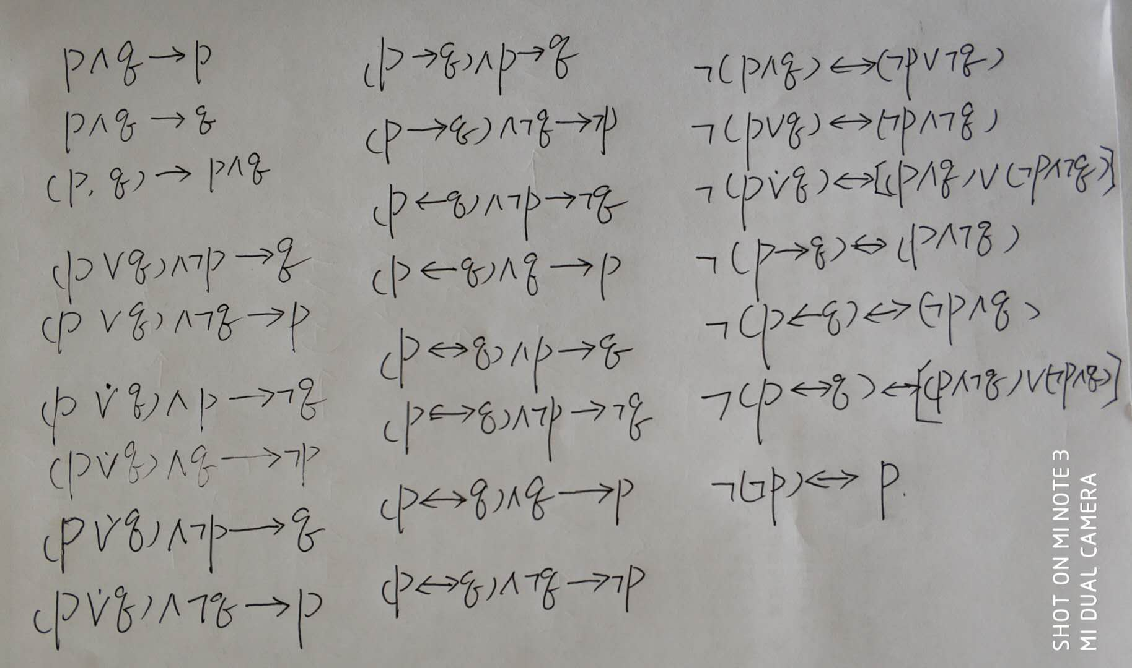
复合命题推理的基本有效式（24）

Slide 22
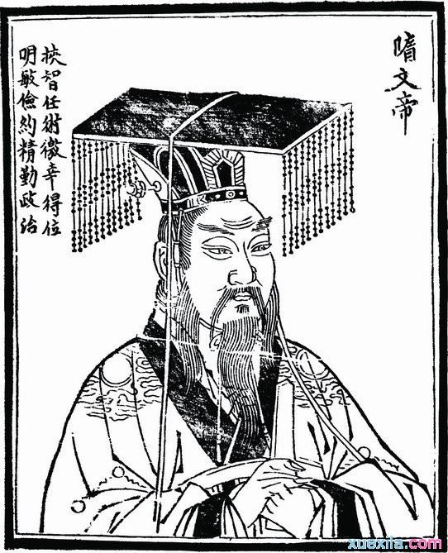
第六节 几种常见的复合命题推理
二、假言联言推理
若风水好，则弟不死，
若风水不好，则我不称帝，
弟死而我称帝，
所以，风水好又不好。
如果p，那么q，
如果r，那么s，
非q而且非s,
所以，非p而且非r。
[(p→q)∧(r→s)∧(┑q∧┑s)]→(┑p∧┑r)

Slide 23
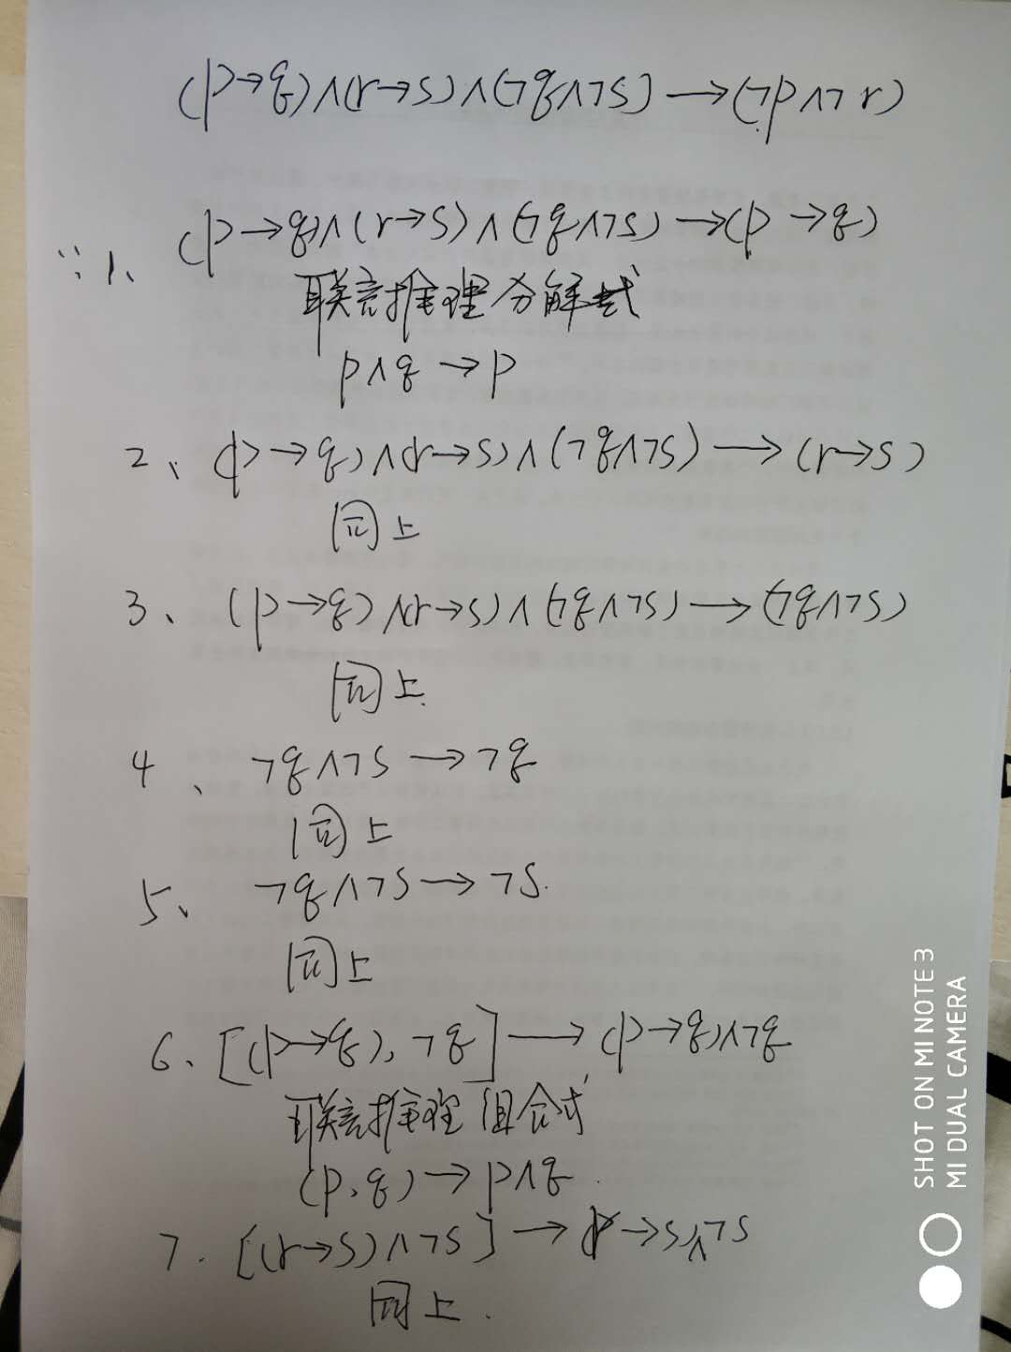
假言联言推理

Slide 24
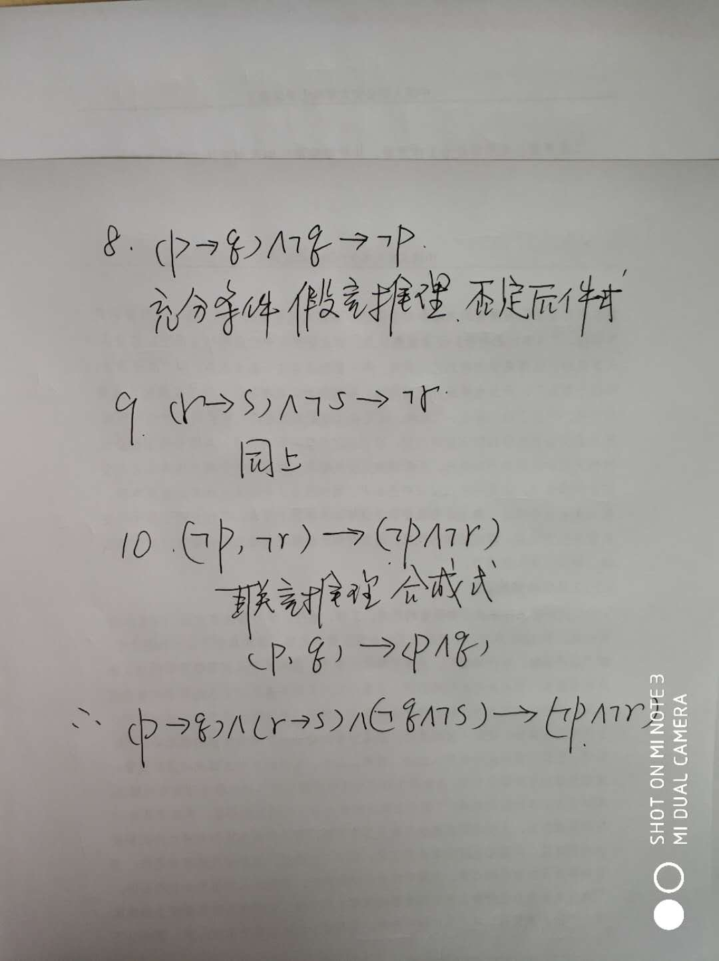
假言联言推理

Slide 25
假言联言推理
综合分析题（100分）：
一、隋文帝推理是何种推理？（10）
二、隋文帝推理的逻辑形式是怎样的？（20分）
三、隋文帝推理的有效性如何？（10分）
四、试证明隋文帝推理的有效性。（60分）
（要求说明证明过程、所用推理及其逻辑形式）。

Slide 26
假言联言推理
参考答案及评分标准
一、隋文帝推理是假言联言推理。（10分）
二、隋文帝推理的逻辑形式如下：（20分）
[(p→q)∧(r→s)∧(┑q∧┑s)]→(┑p∧┑r)
三、隋文帝推理是有效的。（10分）
四、隋文帝推理为有效的证明（分十个步骤，每个步骤包含3个得分点，每个得分点2分，共计60分）。

Slide 27
假言联言推理
参考答案
四、隋文帝推理为有效的证明如下：
∵1、[(p→q)∧(r→s)∧(┑q∧┑s)]→(p→q)
联言推理的分解式
p∧q∧r→p
∵2、[(p→q)∧(r→s)∧(┑q∧┑s)]→(r→s)
联言推理的分解式
p∧q∧r→q
∵3、[(p→q)∧(r→s)∧(┑q∧┑s)]→(┑q∧┑s）
联言推理的分解式
p∧q∧r→r
∵4、(┑q∧┑s)→┑q
联言推理的分解式
p∧q→p

Slide 28
假言联言推理
参考答案
四、隋文帝推理为有效的证明如下：
∵5、(┑q∧┑s)→┑s
联言推理的分解式
p∧q→q
∵6、[(p→q)，┑q]→[(p→q)∧┑q]
联言推理的组合式
(p,q)→(p∧q)
∵7、[(r→s)，┑s]→[(r→s)∧┑s]
联言推理的组合式
(p,q)→(p∧q)
∵8、(p→q)∧┑q→┑p
充分条件假言推理的否定后件式
(p→q)∧┑q→┑p

Slide 29
假言联言推理
参考答案
四、隋文帝推理为有效的证明如下：
∵9、(r→s)∧┑s→┑r
充分条件假言推理的否定后件式
(p→q)∧┑q→┑p
∵10、（┑p，┑r)→(┑p∧┑r)
联言推理的组合式
(p,q)→(p∧q)
∴[(p→q)∧(r→s)∧(┑q∧┑s)]→(┑p∧┑r)

Slide 30
第六节 几种常见的复合命题推理
三、反三段论
[（p∧q）→r]→[(p∧┑r)→┑q]
{[（p∧q）→r]∧(p∧┑r)}→┑q
如果刻苦努力而且方法得当，那么就会取得好成绩，张三刻苦努力但却挂了，所以，张三方法有问题。
[（p∧q）→r]→[(q∧┑r)→┑p]
{[（p∧q）→r]∧(q∧┑r)}→┑p
如果刻苦努力而且方法得当，那么就会取得好成绩，张三方法得当但却挂了，所以，张三不够刻苦努力。

Slide 31
第六节 几种常见的复合命题推理
四、归谬推理
[(p→q)∧(p→┑q)]→┑p
[p→(q∧┑q)]→┑p
根据矛盾律┑（A∧┑A），
┑(q∧┑q)
根据充分条件假言推理的否定后件式
[（p→q）∧┑q)]→┑p

Slide 32
第七节 真值表方法
四、用真值表方法来判定推理的有效性
当且仅当一个推理的逻辑形式是重言式时，此推理才有效。
例如：用真值表方法来判定充分条件假言推理的否定后件式的有效性。
(p→q)∧┑q → ┑p
A → B

Slide 33
复合命题的真值表
肢 命 题 |  | 联言 命题 | 选言命题 |  | 假言命题 |  |  | 负 命题
 |  |  | 相容 选言命题 | 不相容 选言命题 | 充分条件 假言命题 | 必要条件 假言命题 | 充要条件 假言命题
p | q | p∧q | p∨q | p∀q | p→q | p←q | p↔q | ┑p
T | T | T | T | F | T | T | T | F
T | F | F | T | T | F | T | F
F | T | F | T | T | T | F | F | T
F | F | F | F | F | T | T | T

Slide 34
复合命题的真值表
肢 命 题 |  | 合取 命题 | 析取命题 |  | 蕴涵命题 |  | 等值 命题 | 负命题
 |  |  | 相容 析取命题 | 不相容 析取命题 | 蕴涵 命题 | 逆蕴涵 命题
p | q | p∧q | p∨q | p∀q | p→q | p←q | p↔q | ┑p
T | T | T | T | F | T | T | T | T
T | F | F | T | T | F | T | F
F | T | F | T | T | T | F | F | F
F | F | F | F | F | T | T | T

Slide 35
用真值表方法判定推理的有效性
p | q | ┑p | ┑q | p→q | （p→q）∧┑q | （p→q）∧┑q→┑p
T | T | F | F | T | F | T
T | F | F | T | F | F | T
F | T | T | F | T | F | T
F | F | T | T | T | T | T

Slide 36
第七节 真值表方法
五、归谬赋值法
归谬赋值法的思路如下：
为说明一蕴涵式（A→B）是重言式，就要证明：对此蕴涵式的逻辑变项无论取何种真值，都不可能出现前件A真而后件B假的情况，即如果出现前件真而后件假的情况，那么就必然导致逻辑变项的赋值矛盾。

Slide 37
用归谬赋值法判定推理的有效性
∗[（p→q）∧┑q] → ┑p
1、 F
2、 T F
3、 T T T
4、 T T F

Slide 38
用归谬赋值法判定推理的有效性
∗[（p→q）∧ ┑q]→ ┑p
T T T T T F F F T
因为赋予蕴涵式（A→B）以假值F会导致逻辑变项q出现赋值上(T∧F)的逻辑矛盾，所以（A→B）取假值F不可能，因此（A→B）只能取真值T，（A→B）是重言式，（A→B）所代表的推理是有效的。
当且仅当一个推理的逻辑形式是重言式时，此推理才有效。

Slide 39
用归谬赋值法判定推理的有效性
归谬赋值法的“归谬”从何而来？从归谬推理来。
归谬推理：
[(p→q)∧(p→┑q)]→┑p
〖 [（A→B）](f)→q(t)∧[(A→B)](f) →┑q(t)〗→┑[（A→B）](f)
┑[（A→B）](f)↔ [（A→B）](t)
充分条件假言推理的否定后件式
[（p→q）∧┑q)]→┑p
是重言式，所以此推理是有效的。

Slide 40
第六节 限制与概括
一、内涵与外延之间的反变关系
具有属种关系的两个概念的内涵与外延之间的反变关系，即：
一个概念的内涵越少，则其外延越大；
一个概念的内涵越多，则其外延越小。

Slide 41
第六节 限制与概括
二、限制
通过增加概念的内涵来缩小概念的外延的方法，由一个外延较大的概念过渡到一个外延较小的概念。
三、概括
通过减少概念的内涵来扩大概念的外延的方法，由一个外延较小的概念过渡到一个外延较大的概念。

Slide 42
第二节 性质命题
一、性质命题
性质命题是陈述思维对象具有或不具有某种性质的命题，传统逻辑中也叫直言命题。
二、直言命题的结构
直言命题由主项、谓项、联项和量项组成。
1、主项是表示命题所陈述的思维对象的概念，用“S”表示。
2、谓项是表示命题所陈述的思维对象具有或不具有的某种性质的概念，用“P”表示。
3、联项是联结主项与谓项的概念，联项分为肯定联项与否定联项两种，表示命题的质。
4、量项是表示命题中主项外延情况的概念，表示命题的量。量项可分为全称量项、特称量项和单称量项三种。

Slide 43
第二节 性质命题
三、直言命题的种类
1、单称肯定命题是陈述某个对象具有某种性质的直言命题，逻辑形式是“某个S是P”。
2、单称否定命题是陈述某个对象不具有某种性质的直言命题，逻辑形式是“某个S不是P”。
3、特称肯定命题是陈述某类至少有一个对象具有某种性质的直言命题，逻辑形式是“有些S是P”。
4、特称否定命题是陈述某类至少有一个对象不具有某种性质的直言命题，逻辑形式是“有些S不是P”。
5、全称肯定命题是陈述某类对象都具有某种性质的直言命题，逻辑形式是“所有S都是P”。
6、全称否定命题是陈述某类对象都不具有某种性质的直言命题，逻辑形式是“所有S都不是P”。

Slide 44
第二节 性质命题
三、直言命题的种类
由于单称命题是对某个思维对象情况的陈述，即对某一单独思维对象的概念的全部外延作了陈述，因此，单称命题可以被当作是全称命题来处理。
直言命题可归结为如下四种基本形式：
全称肯定命题用“SAP”表示，简称“A命题”；
全称否定命题用“SEP”表示，简称“E命题”；
特称肯定命题用“SIP”表示，简称“I命题”；
特称否定命题用“SOP”表示，简称“O命题”。

Slide 45
第二节 性质命题
四、同素材直言命题之间的真值关系
一组同素材的直言命题是指逻辑变项相同（即主项相同、谓项也相同）而逻辑常项不同（即量项和联项不同）的四种直言命题。例如：
SAP：所有治安系学生都是足球爱好者
SEP：所有治安系学生都不是足球爱好者
SIP：有些治安系学生是足球爱好者
SOP：有些治安系学生不是足球爱好者

Slide 46
第二节 性质命题
四、同素材直言命题之间的真值关系
（一）反对关系（上反对关系）
A与E之间不能同真但可以同假，即：
一个真，另一个必假；
一个假，另一个可真可假。
A与E之间不能同真可以同假的关系叫做反对（或“上反对”）关系。

Slide 47
SAP与SEP之间的反对关系
SAP | ↔ | SEP
T | → | F
F | → | T∨F
F | ← | T
T∨F | ← | F

Slide 48
第二节 性质命题
四、同素材直言命题之间的真值关系
（二）下反对关系
I与O之间不能同假但可以同真，即：
一个假，另一个必真；
一个真，另一个可真可假。
I与O不能同假可以同真的关系叫做下反对关系。

Slide 49
SIP与SOP之间的下反对关系
SIP | ↔ | SOP
T | → | T∨F
F | → | T
T∨F | ← | T
T | ← | F

Slide 50
第二节 性质命题
四、同素材直言命题之间的真值关系
（三）矛盾关系
A与O（或E与I）之间的不能同真也不能同假叫做矛盾关系。

Slide 51
SAP与SOP之间的矛盾关系
SAP | ↔ | SOP
T | → | F
F | → | T
F | ← | T
T | ← | F

Slide 52
SEP与SIP之间的矛盾关系
SEP | ↔ | SIP
T | → | F
F | → | T
F | ← | T
T | ← | F

Slide 53
第二节 性质命题
四、同素材直言命题之间的真值关系
（四）差等关系
A与I（或E与O）之间的关系是：
全称命题真，特称命题必真；
全称命题假，特称命题可真可假；
特称命题假，全称命题必假；
特称命题真，全称命题可真可假。
A与I（或E与O）之间的可以同真也可以同假的关系叫做差等（“从属”或“属种”）关系。

Slide 54
SAP与SIP之间的差等关系
SAP | ↔ | SIP
T | → | T
F | → | T∨F
T∨F | ← | T
F | ← | F

Slide 55
SEP与SOP之间的从属关系
SEP | ↔ | SOP
T | → | T
F | → | T∨F
T∨F | ← | T
F | ← | F

Slide 56
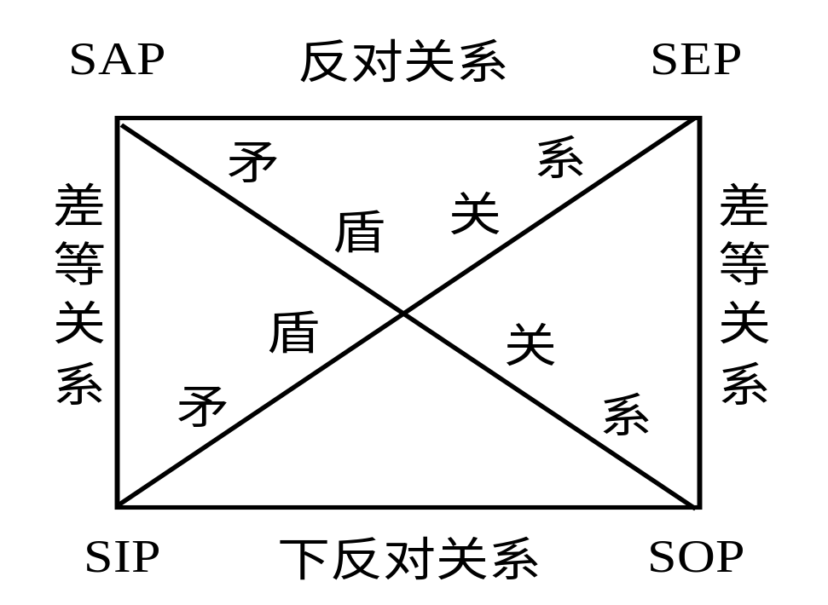
第二节 性质命题
在逻辑史上，对于同素材的直言命题之间的真值对当关系，曾用一个正方形来表示，这就是直言命题的“逻辑方阵”。
直言命题的逻辑方阵

Slide 57
第二节 性质命题
五、命题中的主、谓项的周延性
命题中项的周延性是指在直言命题中对主项、谓项外延的断定情况。
如果命题对它的主项(或谓项)的全部外延作了断定，那么命题的主项(或谓项)就是周延的；如果命题未对主项(或谓项)的全部外延作断定，那么命题的主项(或谓项)就是不周延的。

Slide 58
第二节 性质命题
命题中主项（S）和谓项（P）的周延性情况
命题 | 主项（S） | 谓项（P）
SAP | 周延（+） | 不周延（-）
SEP | 周延（+） | 周延（+）
SIP | 不周延（-） | 不周延（-）
SOP | 不周延（-） | 周延（+）
主项（S）：全称周延（+） 特称不周延（-）
谓项（P）：肯定不周延（-） 否定周延（+）

Slide 59
前提与结论的关系如何平衡？
——周延性在推理中的意义
前提 |  | 结论
周延（+） |  | 不周延（-）
周延（+） |  | 周延（+）
不周延（-） |  | 周延（+）
不周延（-） |  | 不周延（-）

Slide 60
对当关系推理的有效式汇总（16/48）
A：
SAP→┑（SEP）
SAP→┑（SOP）
SAP→SIP
┑（SAP）→SOP
E：
SEP→SOP
SEP→┑(SIP)
SEP→┑(SAP)
┑(SEP)→SIP
I：
SIP→┑(SEP)
┑(SIP)→┑(SAP)
┑(SIP)→SEP
┑(SIP)→SOP
O：
SOP→┑(SAP)
┑(SOP)→SIP
┑(SOP)→SAP
┑(SOP)→┑(SEP)

Slide 61
马三立相声《请客》
老卢为何走呀？
或是说老王，或是说老赵，或是说老卢，
不是说老王，也不是说老赵，
所以，是说老卢。
p∨q∨r
┑p∧┑q
r
相容选言推理的否定肯定式
(p∨q∨r)∧(┑p∧┑q)→r

Slide 62
第三节 直言直接推理
四、命题变形推理
（二）换质推理
1、换质推理是改变命题的质的方法，由此可以从肯定命题推出否定命题，或者从否定命题推出肯定命题。
2、换质推理的规则
（1）只换质，即从肯定命题推出否定命题，或者从否定命题推出肯定命题。
（2）结论的谓项与前提的谓项是矛盾关系。

Slide 63
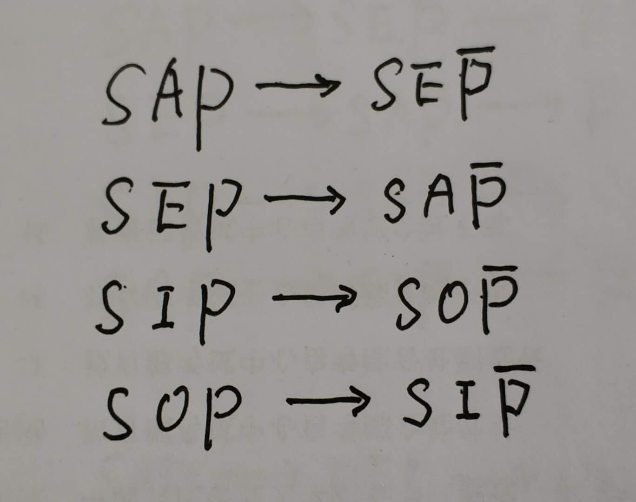
换质推理
SAP→SEP
SEP→SAP
SIP→SOP
SOP→SIP

Slide 64
第三节 直言直接推理
四、命题变形推理
（二）换位推理
1、换位推理是改变命题主项与谓项的位置的方法，亦即把命题主项与谓项加以置换的方法。
2、换位推理的规则
（1）只换位，结论只改变前提中主项与谓项的位置。
（2）前提中不周延的项结论中不得周延。

Slide 65
换位推理
SAP→PIS
SEP→PES
SIP→PIS
SOP→POS

Slide 66
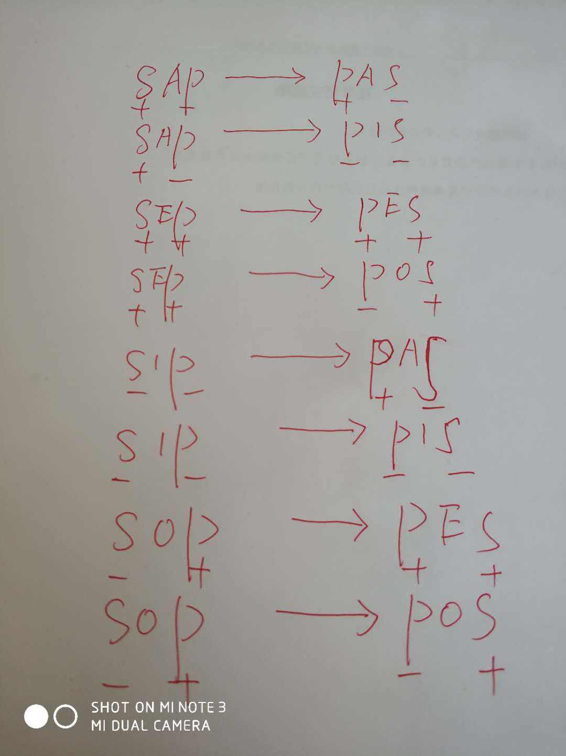
换位推理

Slide 67
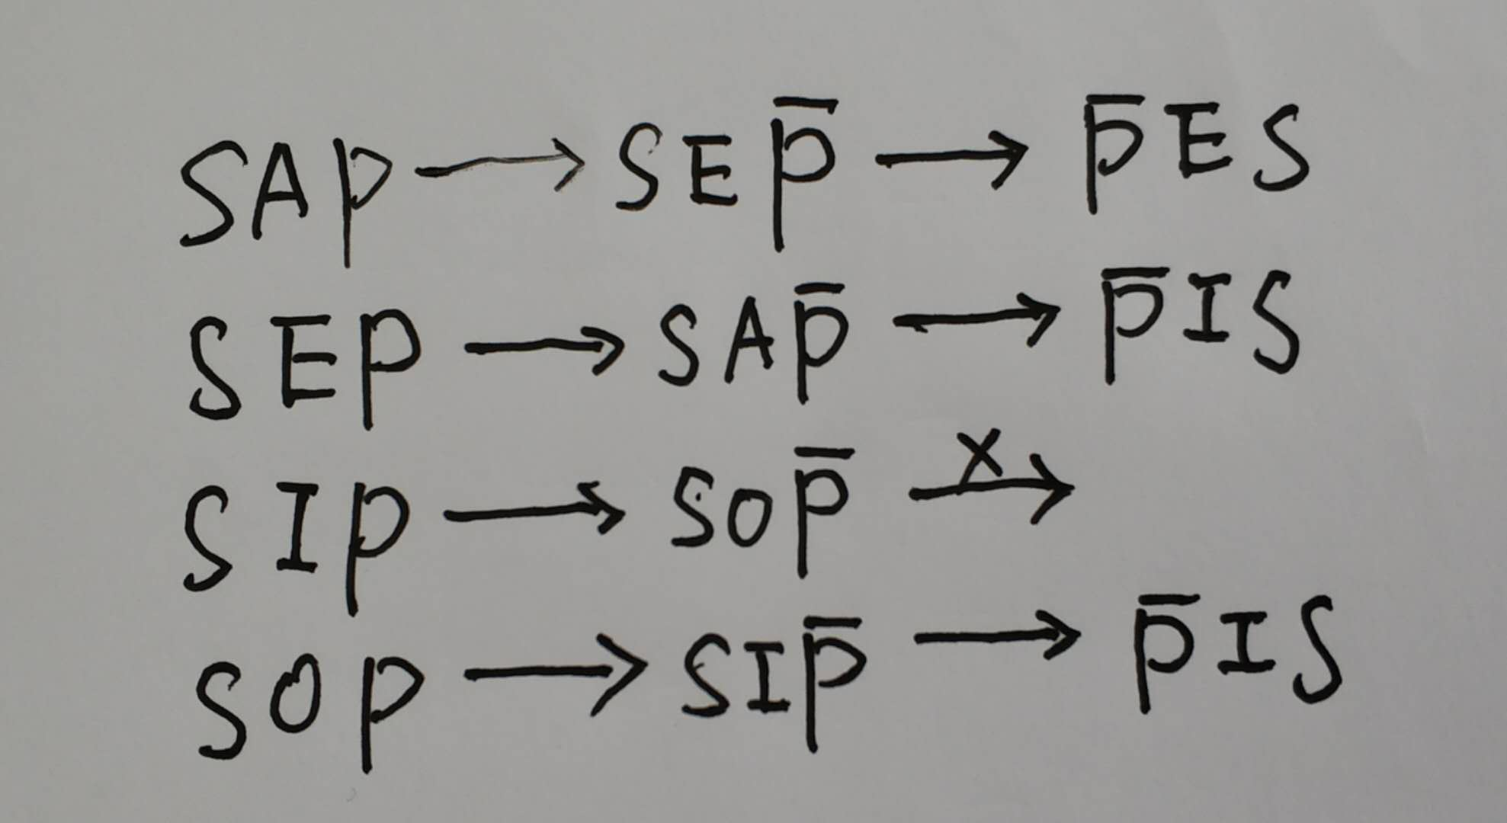
换质位推理

Slide 68
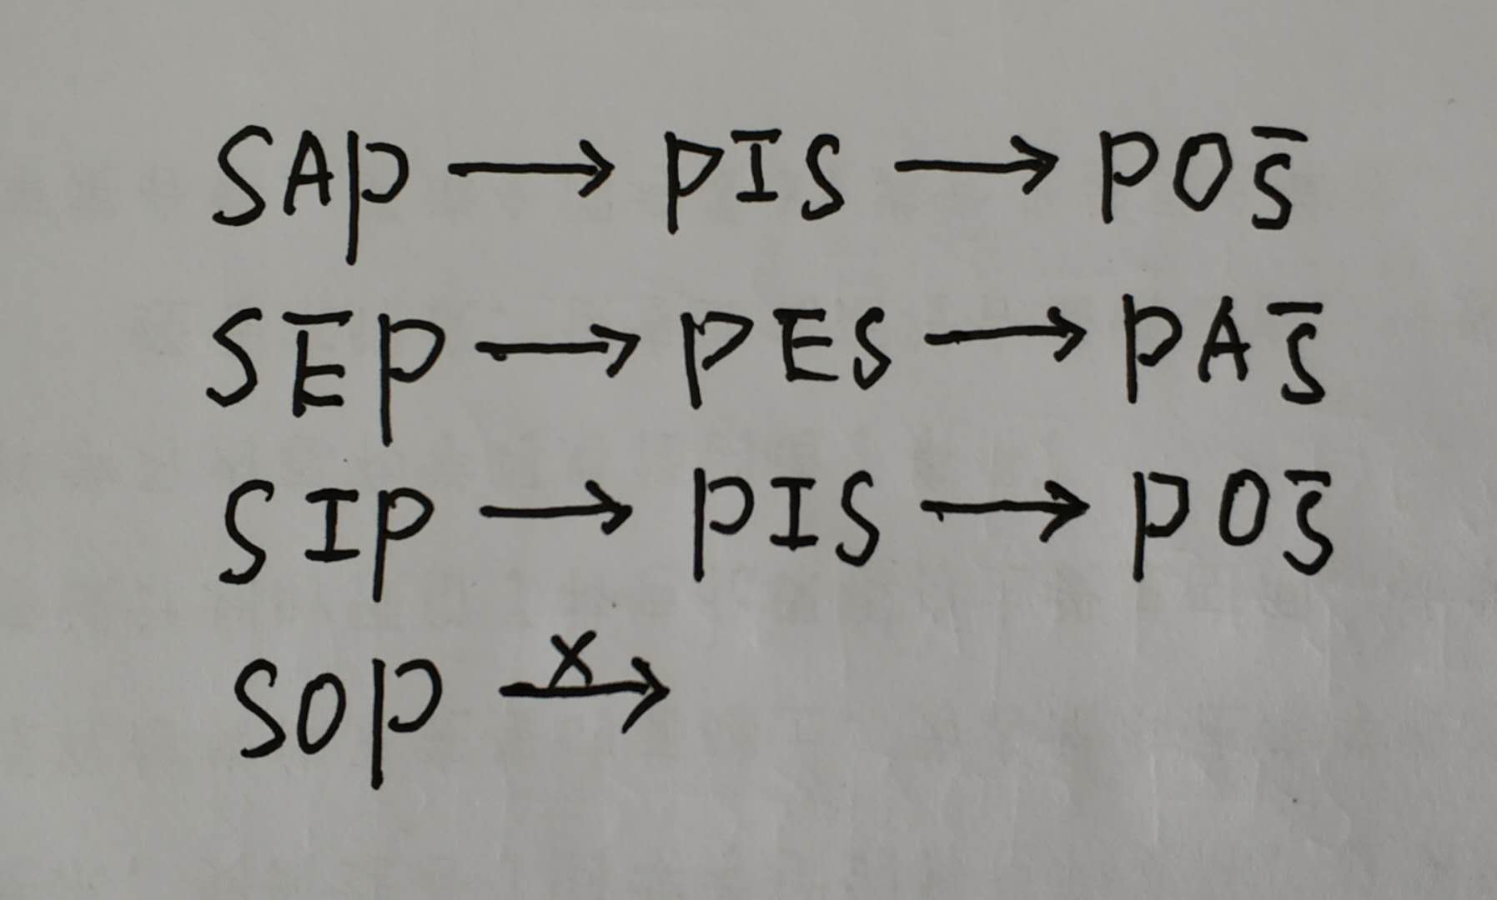
换位质推理

Slide 69
第四节 三段论
二、三段论的结构
三段论由三个直言命题（两个前提和一个结论）和三个概念（小项、大项和中项）构成。
（一）项（概念）
1、结论的主项是小项 ，通常用“S”表示。
2、结论的谓项是大项 ，通常用“P”表示。
3、只在两个前提中出现，联结前提或大小项关系的共同概念是中项，通常用“M”表示。

Slide 70
第四节 三段论
二、三段论的结构
（二）命题（前提和结论）
1、包含大项的前提是大前提。
2、包含小项的前提是小前提。
3、包含小项和大项的命题是结论。

Slide 71
“狄更斯钓鱼”中的三段论
违章（中项M）是要被罚的（大项P），——大前提
钓鱼（小项S）是违章的（中项M），——小前提
所以，钓鱼（小项S）是要被罚的（大项P）。——结论
M A P
S A M
S A P

Slide 72
请分析下列三段论的逻辑结构
大前提：警察都是要懂法的
小前提：有的人是警察
结论：有的人是要懂法的
S：人
M：警察
P：要懂法的

Slide 73
第四节 三段论
三、三段论的规则
三段论的规则是检验三段论有效性的标准和根据。三段论基本规则如下：
1、一个有效三段论有且只能有三个项。
2、中项至少周延一次。
3、前提中不周延的项结论中不得周延。
4、两个否定前提得不出结论。
5、当且仅当前提中有一否定，则结论必否定。
6、两个特称前提得不出结论。
7、如果前提中有一特称，则结论必特称。

Slide 74
第四节 三段论
三、三段论的规则
（一）关于项的规则
1、一个有效三段论有且只能有三个项。
违反将犯有“四项”的错误。
2、中项至少周延一次。
违反将犯有“中项不周延”的错误。
3、前提中不周延的项结论中不得周延。
违反将犯有“大项扩大”或“小项扩大”的错误。

Slide 75
1、一个有效三段论有且只能有三个项。
违反将犯有“四项”的错误。
鲁迅的著作是一天读不完的,
《阿Q正传》是鲁迅的著作,
所以，《阿Q正传》是一天读不完的。
M1 A P
S A M2
S A P

Slide 76
2、中项至少周延一次。
违反将犯有“中项不周延”的错误。
和尚是光头的，
我是光头的，
所以，我是和尚。
PAM（-）
SAM（-）
SAP
犯罪嫌疑人是具有X特征的，
张三是具有X特征的，
所以，张三是犯罪嫌疑人。
PAM（-）
SAM（-）
SAP

Slide 77
3、前提中不周延的项结论中不得周延。
违反将犯有“大项扩大”或“小项扩大”的错误。
班干部是应该起模范带头作用的，
我不是班干部，
所以，我不是应该起模范带头作用的。
M A P（-）
S E M
S E P（+）

Slide 78
3、前提中不周延的项结论中不得周延。
违反将犯有“大项扩大”或“小项扩大”的错误。
青年人是社会主义事业的主力，
青年人是敢想敢干的，
我们是敢想敢干的，
所以，我们是社会主义事业的主力。
青年人是社会主义事业的主力，
青年人是敢想敢干的，
所以，敢想敢干的都是社会主义事业的主力。
敢想敢干的都是社会主义事业的主力，
我们都是敢想敢干的，
所以，我们都是社会主义事业的主力。

Slide 79
3、前提中不周延的项结论中不得周延。
违反将犯有“大项扩大”或“小项扩大”的错误。
敢想敢干的都是社会主义事业的主力，
我们都是敢想敢干的，
所以，我们都是社会主义事业的主力。
M A P
S A M
S A P

Slide 80
3、前提中不周延的项结论中不得周延。
违反将犯有“大项扩大”或“小项扩大”的错误。
青年人是社会主义事业的主力，
青年人是敢想敢干的，
所以，敢想敢干的都是社会主义事业的主力。
M A P
M A S（-）
S（+） A P

Slide 81
第四节 三段论
三、三段论的规则
（二）关于前提与结论之间关系的规则
4、两个否定前提得不出结论。
5、当且仅当前提中有一否定，则结论必否定。
6、两个特称前提得不出结论。
7、如果前提中有一特称，则结论必特称。

Slide 82
第四节 三段论
四、三段论的式
在三段论中，大、小前提和结论都可能是A、E、I或O四种命题，因此，按前提和结论的质与量的不同的排列组合，三段论可以有4×4×4=64个式。
三段论的64个式并非均为有效，根据三段论规则，把无效式去掉，就剩下11个有效式：
AAA、AAI、AEE、AEO、AII、AOO
EAE、EAO、EIO、IAI、OAO

Slide 83
三段论的第一格
第一格是中项在大前提中是主项而在小前提中是谓项。
M—P
S—M
S—P
规则：1、小前提必肯定。2、大前提必全称。
作用：证明格、完善格、司法（审判）格。
犯盗窃罪的人是必须处10年有期徒刑的，
李某是犯盗窃罪的人，
所以，李某是必须处10年有期徒刑的

Slide 84
三段论的第二格
第二格是中项在两个前提中都是谓项。
P—M
S—M
S—P
规则：1、两前提中必有一否定。2、大前提必全称。
作用：区别格。
犯罪嫌疑人是具有XXX特征的，
张某不是具有XXX特征的，
所以，张某不是犯罪嫌疑人。

Slide 85
三段论的第三格
第三格是中项在两个前提中都是主项。
M—P
M—S
S—P
规则：1、小前提必肯定。2、结论必特称。
作用：反驳格。
李某是清白的，
李某是被告，
所以，有些被告是清白的。

Slide 86
三段论的第四格
第四格是中项在大前提中是谓项而在小前提中是主项。
P—M
M—S
S—P
规则：1、如果两前提有一个否定，则大前提必全称。
2、如果大前提肯定，则小前提必全称。
3、如果小前提肯定，则结论特称。
4、任何一个前提都不能特称否定。
5、结论不能是全称肯定。

Slide 87
三段论的格
第一格是中项在大前提中是主项而在小前提中是谓项。
(M—P)∧(S—M)→(S—P)
第二格是中项在两个前提中都是谓项。
(P—M)∧(S—M)→(S—P)
第三格是中项在两个前提中都是主项。
(M—P)∧(M—S)→(S—P)
第四格是中项在大前提中是谓项而在小前提中是主项。
(P—M)∧(M—S)→(S—P)

Slide 88
三段论的格与式
按照各格的特征或特殊规则，把11个有效式分配到四格中，共有如下24个式：
第一格：AAA、AII、EAE、EIO、(AAI)、(EAO)
第二格：AEE、EAE、EIO、AOO、(AEO)、(EAO)
第三格：AAI、AII、EAO、EIO、 IAI、 OAO
第四格：AAI、AEE、EAO、EIO 、IAI 、(AEO)
（注：白色表示强式，黄色表示弱式。）

Slide 89
1、性质命题推理的基本有效式汇总（34）
——直言直接推理有效式（23）
对当关系推理（16）
A：
SAP→┑（SEP）
SAP→┑（SOP）
SAP→SIP
┑（SAP）→SOP
E：
SEP→SOP
SEP→┑(SIP)
SEP→┑(SAP)
┑(SEP)→SIP
I：
SIP→┑(SEP)
┑(SIP)→┑(SAP)
┑(SIP)→SEP
┑(SIP)→SOP
O：
SOP→┑(SAP)
┑(SOP)→SIP
┑(SOP)→SAP
┑(SOP)→┑(SEP)

Slide 90
2、性质命题推理的基本有效式汇总（34）
——直言直接推理有效式（23）
命题变形推理（7）
1、换质推理（4）
SAP→PIS
SEP→PES
SIP→PIS
SOP→POS
2、换位推理（3）
SAP→PIS
SEP→PES
SIP→PIS
SOP→POS

Slide 91
3、性质命题推理的基本有效式汇总（34）
——直言间接推理有效式（11）
直言三段论（11）
AAA、AAI、AEE、AEO、AII、AOO、
EAE、EAO、EIO、IAI、OAO

Slide 92
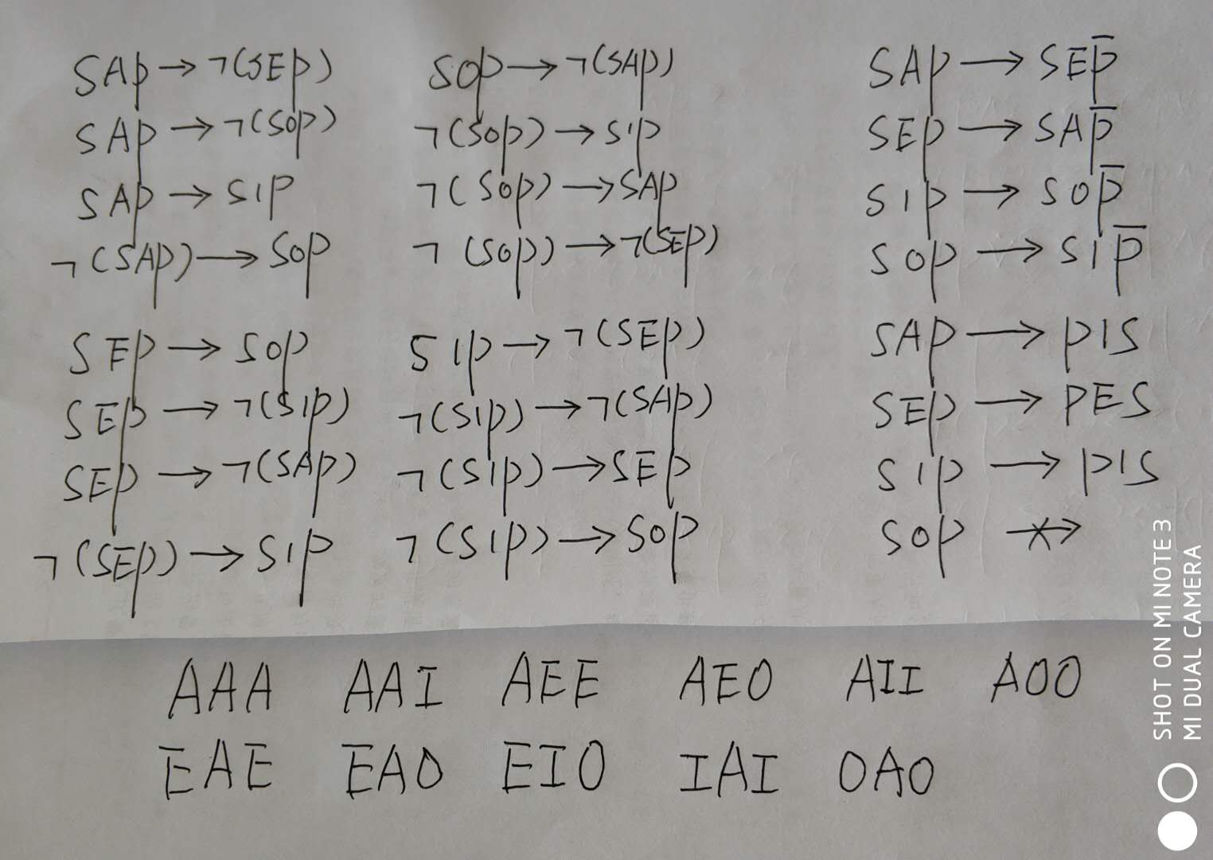
性质命题推理的基本有效式（34）

Slide 93
第一节 归纳逻辑概述
二、归纳逻辑与演绎逻辑的区别
1、推理结论的必然性不同。
2、推理的程序、方向不同。
3、推理能否形式化上不同。

Slide 94
二、完全归纳推理的逻辑形式 s1是(或不是)p， s2是(或不是)p， s3是(或不是)p，
…… sn是(或不是)p， s1,s2,s3,……sn是s类的所有分子,
所以，凡s都是(或不是)p。
第二节 完全归纳推理

Slide 95
第三节 不完全归纳推理
二、 简单枚举归纳推理
（二）简单枚举归纳推理的逻辑形式
s1是(或不是)p，
s2是(或不是)p，
s3是(或不是)p，
……
sn是(或不是)p，
s1,s2,s3,……sn是(或不是)p，
并且未发现有s不是(或是)p（无反例），
所以，凡s都是(或不是)p。

Slide 96
第四节 求因果联系的归纳方法
一、求同法：
（二）求同法可以用公式表示如下：
场合 相关情况 被研究对象
(1) ABC a
(2) ADE a
(3) AFG a
…… …… ……
所以，A情况与a现象有因果关系

Slide 97
第四节 求因果联系的归纳方法
三、求异法
（二）求异法的逻辑形式
场合 相关情况 被研究对象
(1) ABC a
(2) -BC -
所以，A情况与a现象有因果关系

Slide 98
第四节 求因果联系的归纳方法
四、求同求异并用法
（二）求同求异并用法的逻辑形式
场合 相关情况 被研究对象
正面场合组 (1) ABC a
(2) ADE a
(3) AFG a
…… …… ……
反面场合组 (1) -BM -
(2) -DN -
(3) -FD -
…… …… ……
所以， A情况与a现象有因果关系

Slide 99
第四节 求因果联系的归纳方法
五、共变法
（二）共变法可以用公式表示如下：
场合 相关情况 被研究对象
(1) A1BC a1
(2) A2BC a2
(3) A3BC a3
…… …… ……
所以，A情况与a现象有因果关系

Slide 100
第四节 求因果联系的归纳方法
六、剩余法
（二）剩余法的逻辑形式
情况F(ABC)与被研究对象f(abc)有因果关系
已知B是b的原因，已知C是c的原因
所以，A情况与a现象有因果关系

Slide 101
第二节 类比推理的种类
一、正类比推理
（二）正类比推理的逻辑形式
对象A具有属性a、b、c、d，
对象B具有属性a、b、c，
所以，对象B可能具有属性d。

Slide 102
第二节 类比推理的种类
二、反类比推理
（二）反类比推理的逻辑形式
对象A具有属性a、b、c、d
对象B不具有属性a、b、c
所以,对象B可能不具有属性d

Slide 103
第二节 类比推理的种类
三、合类比推理
（二）合类比推理的逻辑形式
对象A具有属性a、b、c、d，还具有属性p、q、r、ｓ;
对象B具有属性a、b、c;不具有属性p、q、r
所以,对象B具有属性ｄ，而不具有属性ｓ。

Slide 104
第二节 同一律
一、同一律的内容和要求
在同一思维过程中，任何思想必须保持自身的同一性。
二、同一律的逻辑形式
1、概念方面， A→A
2、命题方面， p→p

Slide 105
第三节 矛盾律
一、矛盾律的内容
在同一思维过程中，两个相互否定的思想不能都真。
在同一思维过程中，同时肯定不能同真的两个命题会陷入逻辑矛盾。矛盾律是防止思维陷入自相矛盾的，所以，又称之为不矛盾律。
二、矛盾律的逻辑形式
¬ (A∧¬A)
其中，¬A是对A的否定，A与¬A是两个相互否定的思想。

Slide 106
第三节 矛盾律
附二：悖论与科学的发展
（一）悖论是什么
悖论是表面上同一命题或推理中隐含着两个对立的结论，而这两个结论都能自圆其说。
悖论的公式就是：
（A→┑A）∧（┑A→A）

Slide 107
第四节 排中律
一、排中律的内容
在同一思维过程中，两个相互否定的思想不能同假。“排中”一词就是排除“是什么”与“不是什么”的中间情况，必须在是与不是之间加以选择。
二、排中律的逻辑形式
A∨┑A

Slide 108
第五节 逻辑规律之间的关系
一、逻辑规律之间的联系
同一律、矛盾律和排中律都是保证思维确定性的。
三大逻辑规律的逻辑形式是等值的。
同一律的“A→A”
矛盾律的“┑（A∧┑A）”
排中律的“A∨A┑”
（A→A）↔┑（A∧┑A）↔（A∨A┑）

Slide 109
反证法
反证法是通过确定与论题相矛盾的命题（反论题）的虚假来确定论题真实性的间接证明方法。
反证法的证明过程如下：
（1）提出论题P
（2）提出反论题非P
（3）证明反论题非P假
（4）根据排中律，确定论题P真
例如，证明三段论第一格的“小前提必肯定”的规则。

Slide 110
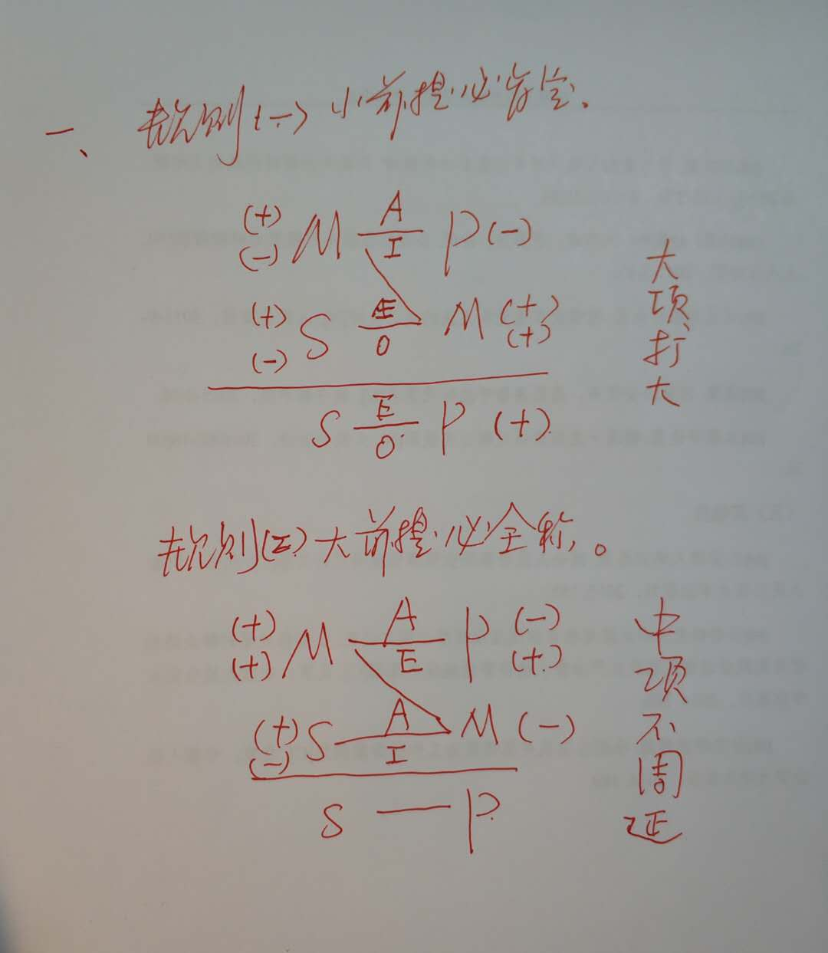
反证法

Slide 111
选言证法
例如，毛泽东的《人的正确思想是从哪里来的？》
（1）提出论题P（P）
人的正确思想是从社会实践中来的【论题P】
（2）提出与论题P相关的可能命题Q、R构成选言命题（P∨Q∨R）
人的正确思想是从社会实践中来（P），或者是从天上掉下来的（Q），或者是自己头脑里固有的（R）
【P∨Q∨R】
（3）确定Q、R均为虚假（┑P∧┑Q）
是从天上掉下来的吗?不是【┑Q】，是自己头脑里固有的吗?不是【┑R】
【┑Q∧┑R】】

Slide 112
选言证法
例如，毛泽东的《人的正确思想是从哪里来的？》
（4）运用选言推理的否定肯定式
[（P∨Q∨R）∧（┑Q∧┑R）]→P
确定论题P真
人的正确思想是从社会实践中来（P），或者是从天上掉下来的（Q），或者是自己头脑里固有的（R）【P∨Q∨R】
是从天上掉下来的吗?不是【┑Q】，是自己头脑里固有的吗?不是【┑R】【┑Q∧┑R】
所以，人的正确思想是从社会实践中来的【P】

Slide 113
选言证法
选言推理的否定肯定式
【P∨Q∨R】
【┑Q∧┑R】
【P】
[（P∨Q∨R）∧（┑Q∧┑R）]→P

Slide 114
独立证明法
独立证明法是通过论证另一个与被反驳论题具有矛盾关系或反对关系的论题真实，从而确定被反驳论题虚假的反驳方法。
独立证明的具体做法是：
(1)假设一个与被反驳的论题相矛盾或相反对的论题，即被反驳的论题的反论题；
(2)证明被反驳的论题的反论题真；
(3)根据矛盾律，确定被反驳的原论题为假。

Slide 115
归谬法
归谬法又称引申法，是一种以退为进的间接反驳方法。归谬法的具体做法是：先假定被反驳的论题真实，然后由此推出荒谬的结论，从而说明被反驳的论题虚假。
归谬法的逻辑步骤如下：
（1）被反驳的论题P
（2）假设被反驳的论题P真
（3）如果被反驳的论题P真，那么Q
（4）确定Q假
（5）根据充分条件假言推理否定后件式
(p→q)∧┑q→┑p
确定被反驳的论题P假

Slide 116
第四节 论证的原则和规则
一、论证的原则——充足理由原则
（一）充足理由律的内容
在论证过程中，一个命题被确定为真必须要有充足的理由。
（二）充足理由律的逻辑形式
（B→A）∧B→A
（三）充足理由律的要求
1、理由必须真实。
2、理由与论题之间构成充分条件关系。
（四）充足理由律的作用
充足理由律保证思维的论证性。
证明的规则
（一）关于论题的规则
1、论题必须明确。
1、被反驳的论题必须明确。
违反就会犯“论题不清”或“论题模糊”的错误。
2、论题必须始终如一。
2、被反驳的论题必须始终如一。
违反就会犯“偷换论题”或“转移论题”的错误。

